Slide 1

Преобразуване и вмъкване на текст в графично изображение
Text
Text
Проект "Отворено учебно съдържание по програмиране и ИТ", СофтУни Фондация
Компютърно моделиране и ИТ
https://github.com/BG-IT-Edu
5 клас

Slide 2

Съдържание
͏͏Въвеждане на текст
͏Преобразуване на графично изображение:
Завъртане и обръщане на изображение
Наклоняване на изображение
Изрязване на изображение
͏Отпечатване на изображение
2
Notes:
2

Slide 3
Въвеждане на текст
Lorem
Основни характеристики

Slide 4
Въвеждане на текст
Инструментът за въвеждане на текст се намира в панела Tools
След като сме избрали инструмента, щракваме на място в работното поле, където искаме да се появи текстът
Въвеждаме отделните символи с помощта на клавиатурата

Slide 5

Характеристики на текст (1)
От панела Font в новото менюто Text може да задавате:
Вид на шрифта
Стил на символите
Големина на символите

Slide 6

Характеристики на текст (2)
От панела Colors в менюто Text се задава цвета на символите:
Color 2 задава фона, на който изписвате символите
Color 1 задава цвета на символите

Slide 7

Характеристики на текст (3)
Може да настройвате фона (текстовата кутия), като използвате панела Background
͏Opaque – текстът и фонът са цветовете, които са зададени от панела Color (това, което е под тях, не се вижда)
͏Transparent – фонът е прозрачен и се вижда само текстът с цвета, който е избран

Slide 8
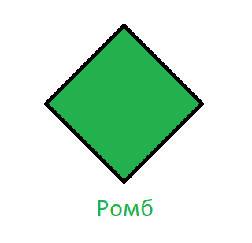
Задача: Фигури
Отворете програмата Paint. Изчертайте фигурите: триъгълник, квадрат, правоъгълник, окръжност. Всяка фигура трябва да е запълнена с различен цвят. Добавете името на всяка фигура под нея, като цвета на текста съответства с този, който е запълнена фигурата.

Slide 9
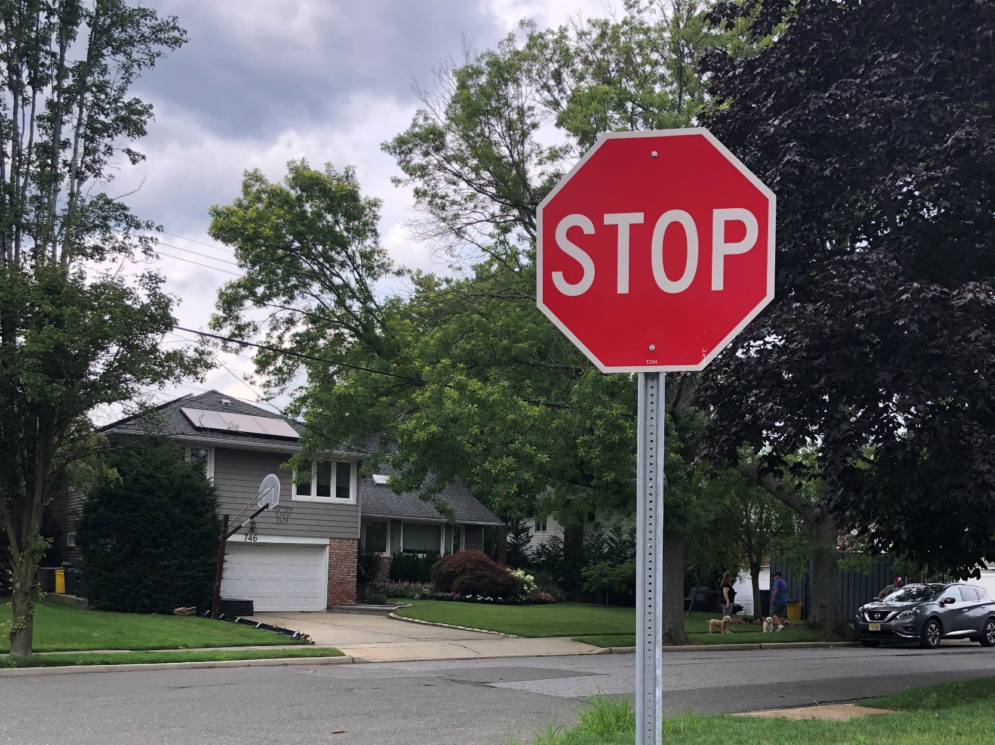
Задача: Пътен знак
Отворете изображението sign.jpg в папката Resources и го пресъздайте в Paint, като използвате подходящите инстументи.

Slide 10
Пробразуване на графично изображение
Lorem
Lorem

Slide 11
Завъртане и обръщане на изображение
Бутонът [Rotate] се намира в панела Image
За да завъртите желаното от вас изображение, трябва да го селектирате
Rotate right 90°
Rotate left 90°
Rotate 180°
Flip vertical
Flip horizontal

Slide 12

Задача: Важният избор
Отворете файла treasure.jpg в папката Resources. Насочете човечето в посоката с по-голямото богатство. Кое е то според вас?

Slide 13
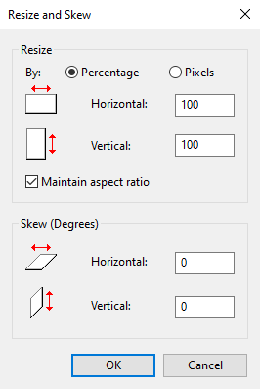
Наклоняване на изображение
Бутонът [Resize] се намира в панела Image
За да наклоните желаното от вас изображение, трябва да го селектирате
В полетата Horizontal и Vertical се въвеждат стойности за накланяне на маркирания обект
(1 – 89)

Slide 14
Наклоняване на изображение

Slide 15
Изрязване на изображение
Бутонът [Crop] се намира в панела Image
След като сте селектирали желанат част от вас част, която искате да остане, натискате [Crop]

Slide 16

Задача: Без коса
Отворете файла hair.png в папката Resources. Отрежете човечето, така че да остане без коса.

Slide 17
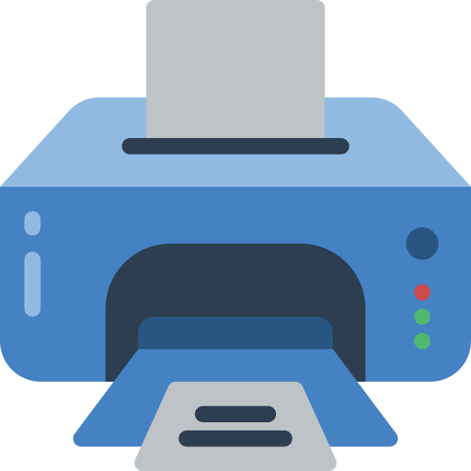
͏Отпечатване на изображение

Slide 18
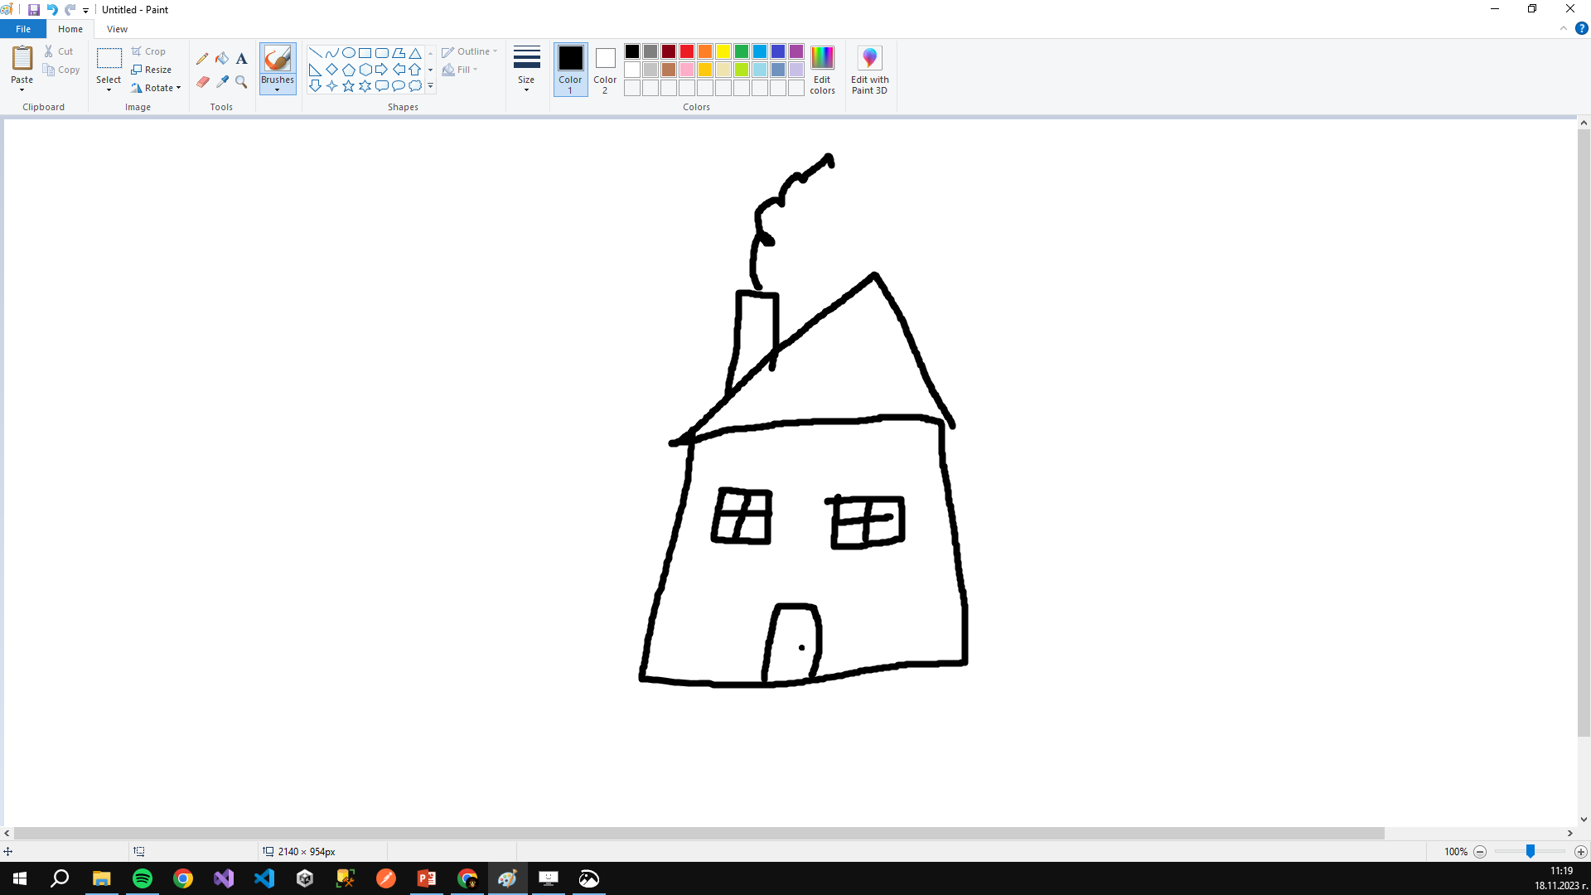
͏Отпечатване на изображение
Отваряме менюто File

Slide 19
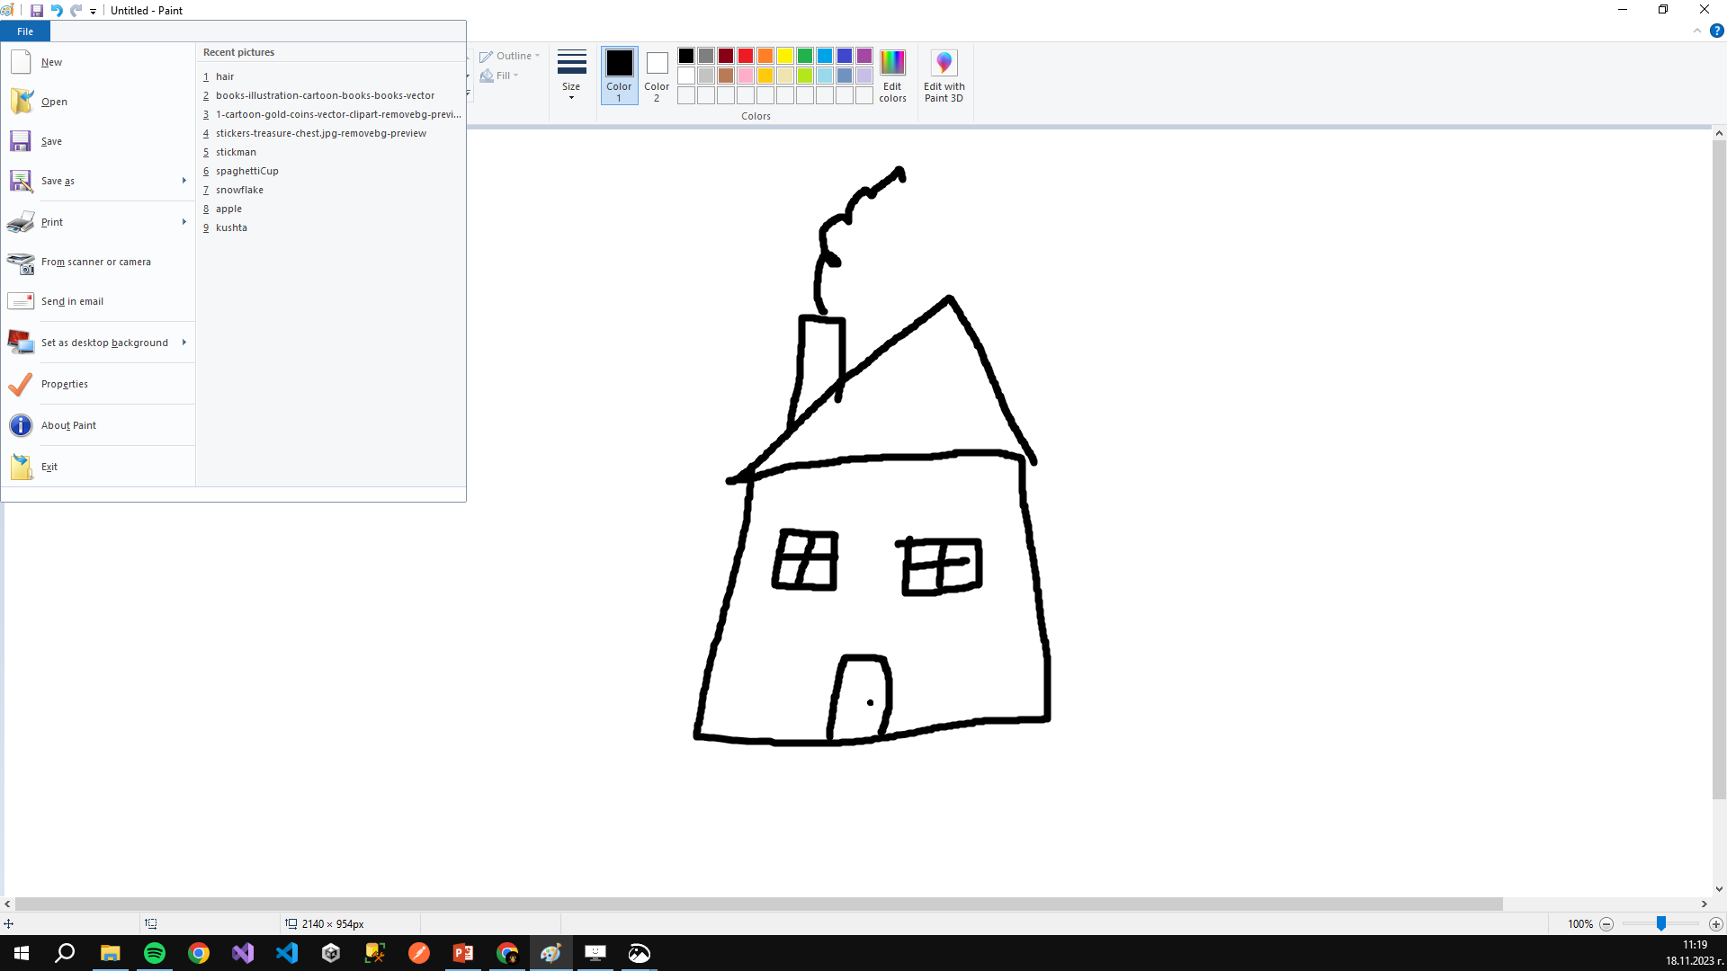
͏Отпечатване на изображение
Избираме командата Print

Slide 20
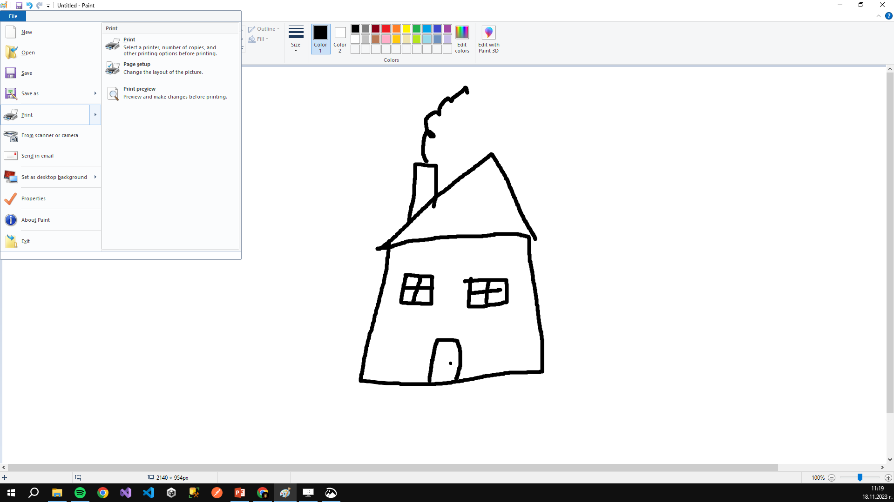
͏Отпечатване на изображение
Така се появяват три възможности

Slide 21
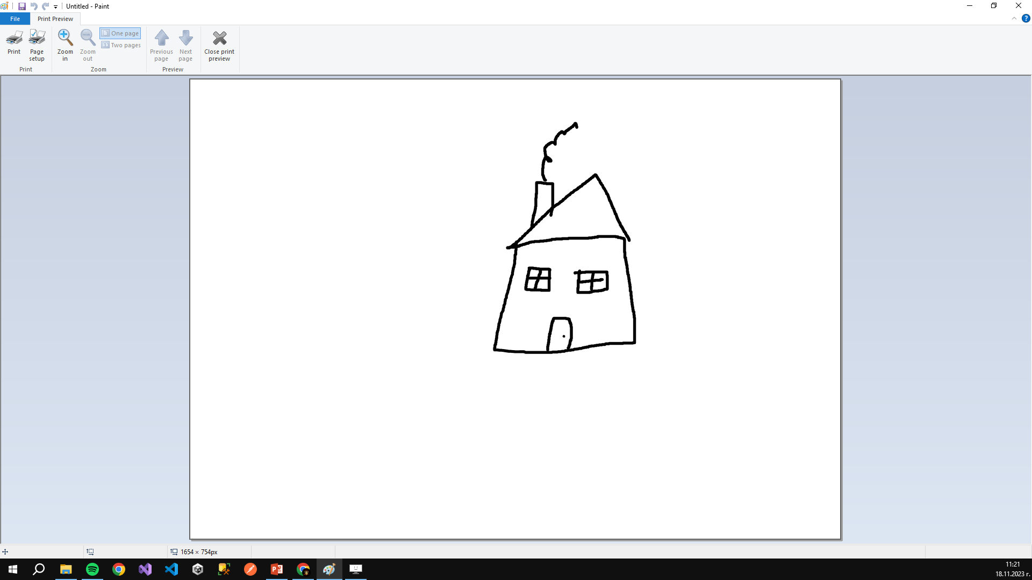
Print Preview
Виждате как ще изглежда отпечатаното изображение

Slide 22
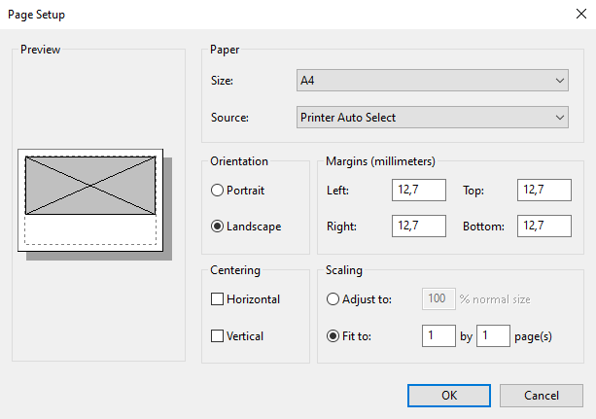
Page Setup
Отваря се диалогов прозорец, откъдето се настройват различни характеристики на страницата за отпечатване
Размер на листа
Ориентация
Празни полета

Slide 23
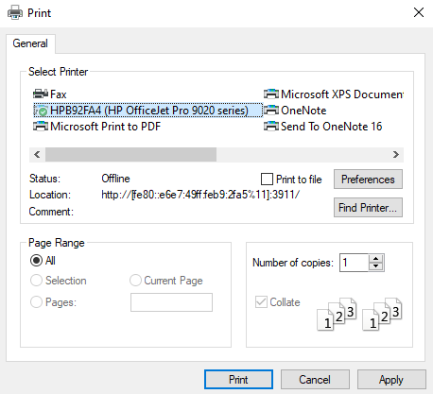
Print
Отваря се диалогов прозорец, откъдето се избира:
Принтерът, който ще отпечатва изображението
Кои страници да се отпечатат
Колко копия да се отпечатат
Как да се подредят страниците

Slide 24
Какво научихме днес?
͏Въвеждане на текст в графично изображение
Характеристики на текст:
͏Шрифт, цвят, фон
Преобразуване на изображение:
Завъртане и обръщане
Наклоняване
Изрязване
Отпечатване на изображение
…
…
…

Slide 25
Въпроси?
Проект "Отворено учебно съдържание по програмиране и ИТ", СофтУни Фондация (лиценз CC-BY-NC-SA)
Notes:
25

Slide 26


Лиценз
Този курс (презентации, примери, демонстрационен код, упражнения, домашни, видео и други активи) представлява свободно учебно съдържание и се разпространява под свободен лиценз CC-BY-NC-SA
Проект "Отворено учебно съдържание по програмиране и ИТ" към Фондация "Софтуерен университет":
https://github.com/BG-IT-Edu
Notes:
26

